Slide 1
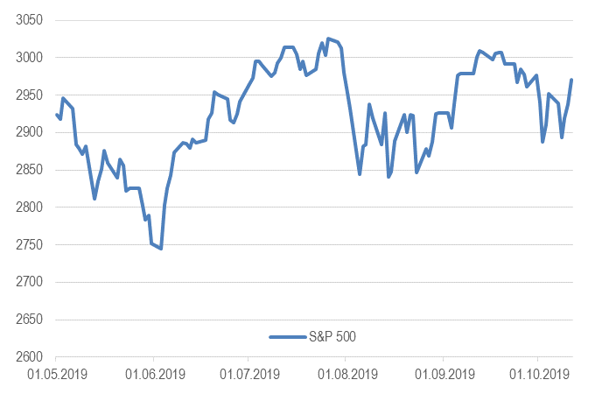
Global Equities Weekly
14.10.19
Еженедельный обзор рынков
Неделя прошла под знаком торговых переговоров. На прошедшей неделе состоялись ключевые переговоры по торговой сделке между Китаем и США. Собственно все движения индекса S&P 500 объяснялись ходом переговоров. В итоге США и Китай достигли промежуточного соглашения, что и позволило рынку акций закрыть неделю в плюсе.
Российский рынок закрыл неделю в нуле. На прошлой неделе российский индекс подрос на символичные 0,6% несмотря на то, что нефть в рублевом выражении увеличилась в стоимости на солидные 3%. Самые громкие новости на российском рынке были с негативным оттенком: во-первых, один из крупных миноритарных акционеров ПИК решил продать свою 2%-ую долю, чем вызвал падение бумаг на 15% за неделю, а во-вторых, обсуждаемый законопроект об ограничении иностранного владения в крупных ИТ-компаниях больно ударил по Яндексу и Mail Group, которые растеряли почти 17% и 6% соответственно (впрочем, Яндекс уверенно возвращает утраченные позиции с утра в понедельник). Из других новостей выделим слабые продажи Алросы, нейтральные операционные результаты Северстали и хорошие данные по объемам реализации от НОВАТЭКа.
Нефть подросла на 4% на фоне позитивных подвижек в торговых переговорах. Помимо знаменательного и долгожданного улучшения тона в торговых переговорах между США и Китаем, нефть поддержала статистика от ОПЕК, который в отчете за сентябрь показал значительное снижение добычи картеля в связи с событиями в Саудовской Аравии. Кроме того, Минэнерго США выпустило краткосрочный прогноз: организация снизила прогноз цен Brent с 60 и 62 долл. за бар. до 59 и 60 долл. за бар. в 4К19 и 2020 соответственно. Однако эта информация была проигнорирована инвесторами на фоне всеобщего позитива по поводу торговых прений. Еженедельная статистика в США была негативна, что тоже не особо расстроило рынки: запасы нефти в стране увеличились на 2,7 млн бар. (ожидали рост на 1,7 млн бар.), добыча выросла на 200 тыс. бар. в сутки до 12,6 млн бар. в сутки, а количество вышек впервые с начала августа показало рост на 2 до 712 единиц.
Емельянов Никита
nemelyanov@sistema-capital.com
Investable Universe
Ушаков Андрей
aushakov@sistema-capital.com
Russian Biotech Channel
Асатуров Константин
kasaturov@sistema-capital.com
Сырьевые рынки
Рисунок 1. Индекс S&P 500
Настоящий отчет подготовлен ООО УК «Система Капитал» (далее Компания) (лицензия профессионального участника рынка ценных бумаг на осуществление деятельности по управлению ценными бумагами № 045-13853-001000 выдана Банком России 13.03.2014 г.) только в информационных целях. Ни информация, ни мнения не должны рассматриваться как предложение, рекомендация или оферта на покупку или продажу каких-либо финансовых инструментов. Этот отчет также не является ни инвестиционным, ни налоговым советом, ни консультацией, и он не учитывает особенности инвестиционной стратегии, склонность к риску и финансового положения тех, кто может получить этот отчет. Инвесторам следует самим принимать решения об обоснованности инвестиций в каждый финансовый инструмент или инвестиционных стратегий, упомянутых в данном отчете.

Slide 2
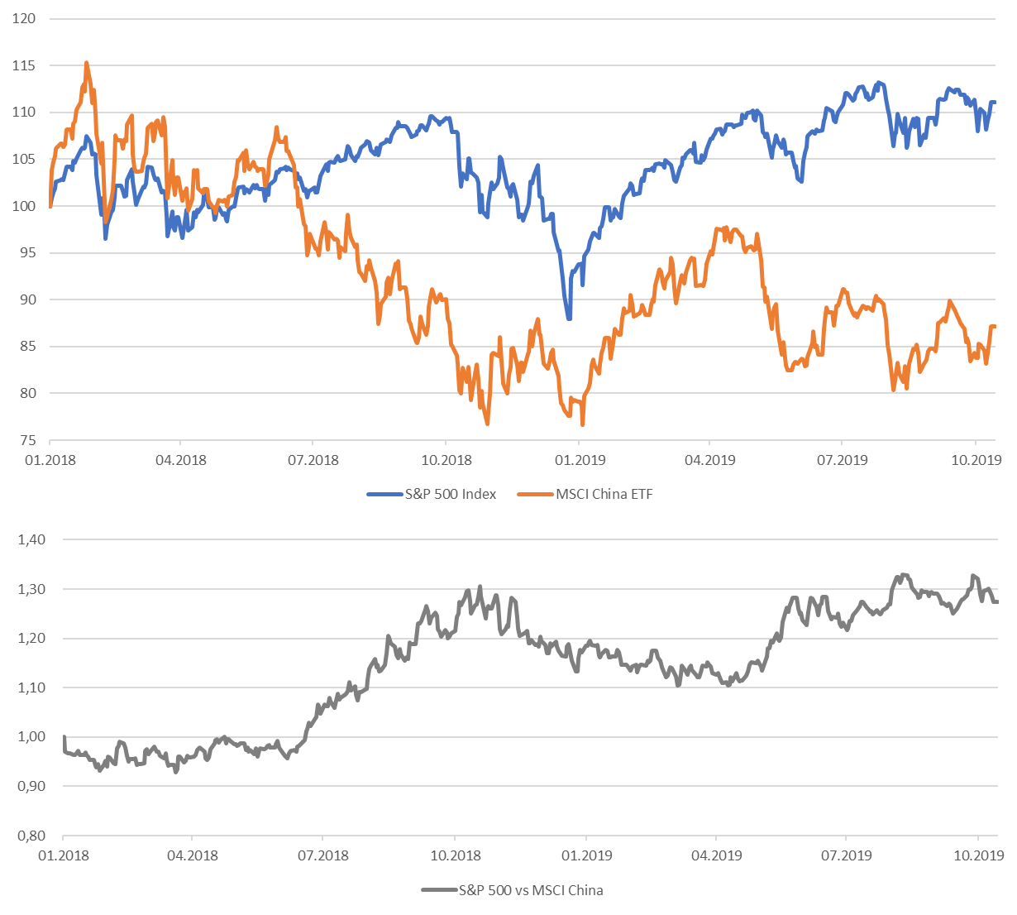
Global Equities Weekly
14.10.19
Неделя на американском рынке акций
Торговые переговоры завершились подписанием временной сделки, которая позволила рынкам вырасти, а индекс S&P 500 вернулся к отметке 3000 пунктов. Несмотря на это, торговая война далеко не окончена. Напомним, что в США всерьез обсуждают ограничения для китайских расписок, торгующихся на американских биржах, а недавно в черный список внесли несколько крупных технологических компаний. При чем последнее решение не связано с торговыми претензиями, а больше похоже на санкции. И все же мы считаем, что ралли на рынках акций продолжится. Во-первых, начинается сезон отчетностей, где мы ждем хороших финансовых результатов за III квартал. Во-вторых, снижение напряженности в отношениях между США и Китаем может позитивно повлиять на настроения топ-менеджеров корпораций, что выльется в позитивные прогнозы на следующий квартал или даже год и, возможно, приведет к повышению индексов PMI. В-третьих, формальное подписание соглашения в ноябре также окажет позитивное влияние на рынки.
Рисунок 2. Сравнительная динамика S&P 500 и MSCI China в контексте торговой войны
22.03.18 – Первая просьба Трампа обложить тарифами китайские товары
15.06.18 – Трамп объявил о тарифах в 25%. Китай обвинил в США в начале торговой войны и пообещал ответные меры
01.12.18 –Трамп предложил отложить новые тарифы и начать переговоры
05.05.2019 – Трамп обвинил Китай в затягивании переговоров и назначил новые тарифы
29.06.2019 – Си и Трамп объявили о «перемирии»
С 11.07 по 1.09 - обвинения в невыполнении условий, новые пошлины
С 15.06 по 17.09 – Серия повышений тарифов с обеих сторон.
Настоящий отчет подготовлен ООО УК «Система Капитал» (далее Компания) (лицензия профессионального участника рынка ценных бумаг на осуществление деятельности по управлению ценными бумагами № 045-13853-001000 выдана Банком России 13.03.2014 г.) только в информационных целях. Ни информация, ни мнения не должны рассматриваться как предложение, рекомендация или оферта на покупку или продажу каких-либо финансовых инструментов. Этот отчет также не является ни инвестиционным, ни налоговым советом, ни консультацией, и он не учитывает особенности инвестиционной стратегии, склонность к риску и финансового положения тех, кто может получить этот отчет. Инвесторам следует самим принимать решения об обоснованности инвестиций в каждый финансовый инструмент или инвестиционных стратегий, упомянутых в данном отчете.

Slide 3
Global Equities Weekly
14.10.19
Макроэкономическая статистика
На прошедшей неделе было довольно много сюрпризов в макроэкономической статистике. Вопреки ожиданиям снижения промышленного производства в Германии за август зафиксирован рост, хотя за год всё равно получается 4% падение. Во Франции и Великобритании ожидали роста промышленного производства, но оно показало снижение. Из негативного отметим слабые цифры по инфляции в США, это повод задуматься для ФРС. Уже в этот понедельник успел отчитаться Китай по экспорту с импортом и торговому балансу. Падение импорта ускорилось сильнее ожиданий, также хуже оказались данные по экспорту, но не такое сильное падение вновь привело к росту профицита торгового баланса.
На этой неделе ожидается большой объём статистики. Китай отчитается по инфляции за сентябрь, а также опубликует самые важные данные: промышленное производство, продажи в ритейле и рост ВВП за 3 квартал. Консенсус ждёт роста ВВП на 6,1%, это нейтральный вариант, укладывающийся в прогноз китайских властей. В США также выйдут данные по продажам в ритейле и промышленному производству, ожидания разнонаправленные, рост первого показателя и падение второго. Из европейской статистики можно отметить данные по инфляции в ЕС и продажи в ритейле Великобритании, сюрпризов не ожидается. В центре внимания на этой неделе будут торговые переговоры США с Китаем и обсуждение новых предложений по Brexit между EC и Джонсоном.
Настоящий отчет подготовлен ООО УК «Система Капитал» (далее Компания) (лицензия профессионального участника рынка ценных бумаг на осуществление деятельности по управлению ценными бумагами № 045-13853-001000 выдана Банком России 13.03.2014 г.) только в информационных целях. Ни информация, ни мнения не должны рассматриваться как предложение, рекомендация или оферта на покупку или продажу каких-либо финансовых инструментов. Этот отчет также не является ни инвестиционным, ни налоговым советом, ни консультацией, и он не учитывает особенности инвестиционной стратегии, склонность к риску и финансового положения тех, кто может получить этот отчет. Инвесторам следует самим принимать решения об обоснованности инвестиций в каждый финансовый инструмент или инвестиционных стратегий, упомянутых в данном отчете.

